Slide 1
مَنظومة البثّ القُطريّة

Slide 2
مبنى وترابُط الجُزيئات – الصيغة الجُزيئيّة وصيغة التمثيل الإلكتروني
كيمياء الصّفّ العاشر – الثّاني عشر
المعلمة: تحرير شربيني
מולקולות – נוסחה מולקולרית ונוסחת ייצוג אלקטרוני

Slide 3
ماذا سنتعلّم اليوم
الصيغة الجُزيئيّة.
صيغة التمثيل الإلكترونيّ لجُزيئات مُتعدِّدة الذرّات.
حلّ تمارين.

Slide 4
الجُزيئات
الصيغة الجُزيئيّة
صيغة التمثيل الإلكترونيّ

Slide 5
الجُزيئات
الصيغة الجُزيئيّة
كيف يُمكننا التوصُّل إلى صيغة المادّة المُكوَّنة من جُزيئات (الموادّ الجزيئية)؟
الإجابة عن هذا السؤال، تكمُن في قدرة ترابُط ذرّات اللافلزات، التي تبني الجُزيئات وتتطلّب معلومات حول المبنى الجُزيئي للمادّة.

Slide 6
تذكير: التعبير عن الجُسيمات بلغة الكيمياء
بالإمكان التعبير عن الجُسيمات بطرق متعددة، حتى الآن تعلمنا أنه بالإمكان التعبير عن الذرّات بواسطة الرموز الكيميائيّة (بالأحرف اللاتينيّة)، وبالإمكان التعبير عن الموادّ بواسطة صيغة المادّة.
الرمز الكيميائي للعنصر عبارة عن:
الحرف الأوّل من اسم العنصر باللاتينية بالقطع الكبير Capital letter))
مثال: أكسجين– باللاتينية (Oxygen) رمزه الكيميائي O.
أول حرفين من اسم العنصر باللاتينية: الحرف الأول بالقطع الكبير والحرف الثاني بالقطع الصغير.
مثال: ألومينيوم باللاتينية (Aluminum) رمزه الكيميائي Al.

Slide 7
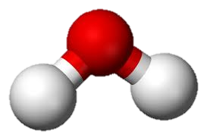
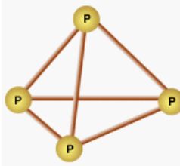
تذكير: التعبير عن الجُسيمات بلغة الكيمياء
عندما تظهر الذرّة أكثر من مرّة واحدة في المُركّب، يتمّ التعبير عن ذلك بواسطة كتابة رقم صغير الذي يظهر بعد الرمز الكيميائي للذرّة.
مثال:
جُزيء الماء مُكوَّن من ذرتين هيدروجين وذرّة واحدة من الأكسجين H₂O
عنصر الفوسفور P_{4.} – مُكوَّن من أربع ذرّات من الفوسفور.
O
H
H

Slide 8
تذكير: التعبير عن الجُسيمات بلغة الكيمياء
تُعرض الموادّ بشكلٍ عام بواسطة عدد من الذرّات المرتبطة مع بعضها البعض لتكوين المادّة.
حتى الآن تعلمتم بأن العنصر مُكوَّن من ذرّات متشابهة، بينما المُركّب مُكوَّن من ذرّات مختلفة.
مثال:
• عنصر الهيدروجين، (رمزه الكيميائي H)، يظهر في الطبيعة على شكل جُزيء ثنائي الذرّات H₂.
• عنصر الكبريت، (رمزه الكيميائيS )، يظهر في الطبيعة كجُزيء يحوي 8 ذرّات كبريت مرتبطة : S₈.
• المُركّب المبني من أكسجين، (O) له قدرة ترابط 2، والبروم وله قدرة ترابط 1، صيغة المُركّب:OBr₂.
• بشكل مُشابِه، المُركّب المُكوَّن من نيتروجين (N) وهيدروجين (H) يكون: NH₃.

Slide 9
تمرين - 1
الصيغة الجُزيئيّة
أكتب صيغة جُزيئيّة للمُركّب خماسي أكسيد الفوسفور المُكوَّن من أربع ذرّات فوسفور، P، وعشر ذرّات أكسجين ، O.
أكتب صيغة جُزيئيّة للمُركّب جلوكوز، المُكوَّن من ست ذرّات من الكربون، C، واثنى عشر ذرّة من الهيدروجين، H وست ذرّات من الأكسجين، O.
الإجابة: P₄O₁₀
الإجابة: C₆H₁₂O₆

Slide 10
تمرين - 2
الصيغة الجُزيئيّة
ما هي قدرة الترابُط لكُلّ واحدة من الذرّات التاليّة؟
نيتروجين (N) | هيدروجين (H) | كربون (C)
4 1 3
أكتب الصيغة الجُزيئيّة لمُركّب الميثان، المُكوَّن من كربون وهيدروجين فقط؟
الإجابة: CH₄
أكتب الصيغة الجُزيئيّة لمُركّب الأمونيا، ( مُكوَّن من نيتروجين وهيدروجين فقط).
الإجابة: NH₃

Slide 11



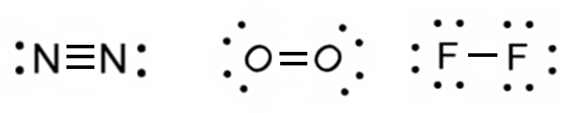
صيغة التمثيل الإلكتروني
تذكير: في الجُزيئات ثنائيّة الذرّات
رأينا أنه بالإمكان وصف جُزيء عنصر بواسطة صيغة تمثيل إلكترونيّة:
بالإمكان التعبير عن زوج الإلكترونات الرّابطة بواسطة خطّ وليس فقط بواسطة نقطتين.
يُمكن أيضًا وصف جُزيئات مُتعدِّدة الذرّات ذوات ذرّات مُختلفة بواسطة صيغة التمثيل الإلكتروني.

Slide 12
صيغة التمثيل الإلكتروني
خطوات لكتابة صيغة تمثيل إلكتروني
أكتب لكُلّ واحدة من الذرّات صيغة تمثيل الكترونية بشكل منفرد.
حدِّد ما هي الذرّة المركزيّة التي ينبغي وضعها بالمركز، وهي الذرّة التي لها أعلى قدرة ترابُط (بحسب عدد الإلكترونات الغير رابطة).
عليكم ايصال الذرّة المركزيّة بباقي الذرّات بحسب ترتيب قدرتهم على الترابُط ( من الأكبر للأصغر).
من الممكن أن يكون في المركز أكثر من ذرّة واحدة في جُزيئات مُتعدِّدة الذرّات.
في حالة بقي إلكترونات غير مزدوجة غير مرتبطة – هنالك احتمال لتواجد روابط زوجيّة أو ثلاثيّة.

Slide 13
تمرين - 3
بالنسبة لجُزيء الماء، H₂O
أكتب صيغة التمثيل الإلكتروني لكُلّ واحدة من الذرّات بالمُركّب.
حدِّد ما هي الذرّة المركزيّة؟! هي الذرّة ذات القدرة الأعلى على الترابُط.
أُربُط الذرّات الأخرى بالذرّة المركزيّة.
Notes:
עט אלקטרוני בזמן השיעור

Slide 14



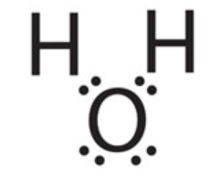
إجابة تمرين - 3
بالنسبة لجُزيء الماء، H₂O
أكتب صيغة التمثيل الإلكتروني لكُلّ واحدة من الذرّات بالمُركّب.
حدِّد ما هي الذرّة المركزيّة؟! هي الذرّة ذات القدرة الأعلى على الترابُط.
أُربُط الذرّات الأخرى بالذرّة المركزيّة.
قدرة الترابُط 1
قدرة الترابُط 2

Slide 15
تمرين - 4
بالنسبة لجُزيء ثاني أكسيد الكربون CO₂
أكتب صيغة التمثيل الإلكتروني لكُلّ واحدة من الذرّات بالمُركّب.
حدِّد ما هي الذرّة المركزيّة؟! هي الذرّة ذات القدرة الأعلى على الترابُط.
أُربُط الذرّات الأخرى بالذرّة المركزيّة.
في حالة بقي إلكترونات غير مزدوجة غير مرتبطة – هنالك احتمال لتواجد روابط زوجيّة أو ثلاثيّة.

Slide 16




إجابة تمرين - 4
معطى جُزيء ثاني أكسيد الكربون، CO₂
أكتب صيغة التمثيل الإلكتروني لكُلّ واحدة من الذرّات بالمُركّب.
حدّد ما هي الذرّة المركزيّة؟! هي الذرّة ذات القدرة الأعلى على الترابُط.
أُربُط الذرّات الأخرى بالذرّة المركزيّة.
في حالة بقي إلكترونات غير مزدوجة غير مرتبطة – هنالك احتمال لتواجد روابط زوجيّة أو ثلاثيّة.
أو
قدرة الترابُط 4
قدرة الترابُط 2

Slide 17
تمرين - 5
بالنسبة للمادّة سيانيد الهيدروجين HCN
أكتب صيغة التمثيل الإلكتروني لكُلّ واحدة من الذرّات بالمُركّب.
حدّد ما هي الذرّة المركزيّة؟! هي الذرّة ذات القدرة الأعلى على الترابُط.
أُربُط الذرّات الأخرى بالذرّة المركزيّة.
في حالة بقي إلكترونات غير مزدوجة غير مرتبطة – هنالك احتمال لتواجد روابط زوجيّة أو ثلاثيّة.

Slide 18





حلّ تمرين - 5
بالنسبة للمادة السيانيد HCN
أكتب صيغة التمثيل الإلكتروني لكُلّ واحدة من الذرّات بالمُركّب.
حدّد ما هي الذرّة المركزيّة؟! هي الذرّة ذات القدرة الأعلى على الترابُط.
أُربُط الذرّات الأخرى بالذرّة المركزيّة.
في حالة بقي إلكترونات غير مزدوجة غير مرتبطة – هنالك احتمال لتواجد روابط زوجيّة أو ثلاثيّة.
قدرة الترابُط 1
قدرة الترابُط 4
قدرة الترابُط 3

Slide 19
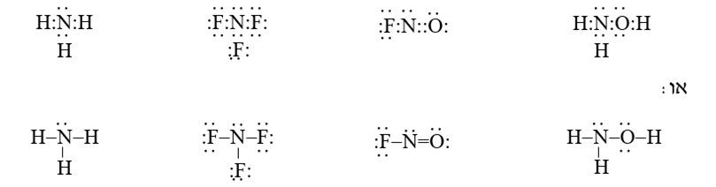
تمرين - 6
بجروت 2013، نموذج 37303
صيغة التمثيل الإلكتروني:
معطى أمامك صيغة أربعة من الجُزيئات التي تحوي نيتروجين NH₃ ; NF₃ ; FNO ; HONH₂ أ. أكتب صيغة تمثيل إلكتروني لكُلّ واحد من الجُزيئات المعطاة.
الإجابة:
أو:

Slide 20

تمرين - 6
بجروت 2013، نموذج 37303
الرّابط الكوفلنتي القطبي والشحنات الجزئيّة
ب. حدِّد ما هي الشحنة الجزئيّة على ذرّة النيتروجين، في كُلّ واحد من الجُزيئات المعطاة، هل هي شحنة جُزئيّة موجبة أم سالبة.
N | F | H | O | الذرّة
3.0 | 4.0 | 2.1 | 3.5 | السالبيّة الكهربائيّة
Notes:
עט אלקטרוני- סימון כל קשר

Slide 21
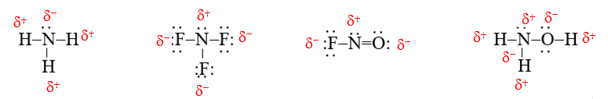
حلّ تمرين – 6 بند ب
بجروت 2013، نموذج 37303
رابط كوفلنتي قطبي وشحنات جُزئيّة
ب. حدِّد ما هي الشحنة الجزئيّة على ذرّة النيتروجين، في كُلّ واحد من الجُزيئات المعطاة، هل هي شحنة جُزئيّة موجبة أم سالبة.
على ذرّة N في جُزيء- FNO وجُزيء- NF₃ يوجد شحنة جُزئيّة موجبة.
على ذرّة N في جُزيء - NH₃ وفي جُزيء- NH₂OH يوجد شحنة جُزئيّة سالبة.
Notes:
תתייחסי במולקולה של NH₂OH שצריך לעשות סכום של הדלתאש- אני מתייחסת בכל המולקולות לזה בזמן השיעור

Slide 22

تمرين – 6 بند ج وحلّه
بجروت 2013، نموذج 37303
طول الرابط الكوفلنتيّ
الاستنتاج بالنسبة لطول الرّابط | الروابط التي يتم المقارنة بينها |  | العوامل (المعايير لتحديد قوة\طول الرّابط)
 | N-H | O-H
كلما زاد نصف قطر الذرّات المشتركة بتكوين الرّابط يزداد البعد بين أنوية الذرّات، قوى التجاذب بين الإلكترونات الرّابطة والأنويّة تكون أضعف، طول الرابط يكون أطول. O-H < N-H | نصف قطر O > نصف قطر N 71 pm > 66 pm |  | نصف قطر الذرّات المشتركة بتكوين الرّابط
 | فردي |  | رتبة الرّابط
كل واحد من الرّابطين قطبي : بحسب فرق السالبيّة الكهربائيّة الشحنات الجزئيّة على الذرّات المشتركة بتكوين الرّابط، أكبر في الرّابط O-H. بالتالي تعمل قوى تجاذب أكثر وطول الرّابط يكون أقصر. O-H < N-H | رابط قطبي فرق السالبيّة: 0.9 | رابط قطبي فرق السالبيّة: 1.4 | قطبيّة الرّابط -قطبي أم نقي -مدى التقطّب
ج. في جُزيء HONH₂ الرابط O–H أقصر من الرابط N–H.
حدِّد عامل واحد لذلك، واشرح
تأثيره على طول الرابط
* حدِّد من غير تعليل

Slide 23


والآن استراحة قصيرة للتمرُّن
عليك مسِح الـ – QR الذي أمامك للدخول إلى التمارين.
Notes:
הקוד לא מותאם לתרגיל

Slide 24
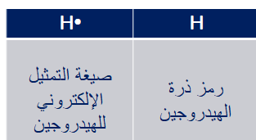
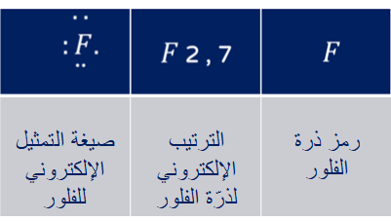
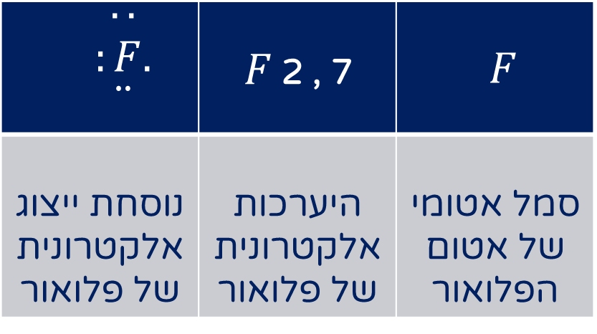
حل تمرين الاستراحة
طرق عرض الجُسيمات
أ. اشرح الفرق بين الرموز التالية:
i. ii.
•H | H

Slide 25
حل تمرين الاستراحة
طرق عرض الجُسيمات
صيغة التمثيل الإلكتروني للجُزيء | صيغة تمثيل إلكتروني لكل واحدة من الذرّات بالجُزيء | الصيغة الجُزيئيّة
 |  | HF
 |  | Cl₂
 |  | H₂S
 |  | SiH₂Br₂
 |  | CH₂O
 |  | PI₃
ب. أكمل الجدول التالي:

Slide 26







حل تمرين الاستراحة
طرق عرض الجُسيمات
ب. أكمل الجدول التالي:
صيغة التمثيل الإلكتروني للجُزيء | صيغة تمثيل إلكتروني لكل واحدة من الذرّات في الجُزيء | الصيغة الجُزيئيّة
 |  | HF
 |  | Cl₂
 |  | H₂S
Notes:
לכל אטום עם העט האלקטרוני

Slide 27
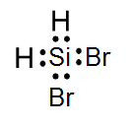


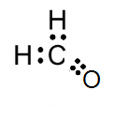


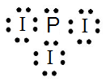


حل تمرين الاستراحة
طرق عرض الجُسيمات
ب. أكمل الجدول التالي
صيغة التمثيل الإلكتروني للجُزيء | صيغة تمثيل إلكتروني لكل واحدة من الذرّات بالجُزيء | الصيغة الجُزيئيّة
 |  | SiH₂Br₂
 |  | CH₂O
 |  | PI₃
Notes:
לכל אטום עם העט האלקטרוני- אני מתכוונת לעשות עם העט אבל יתר פתחון שמתי את זה בשקף- מכוון שהיה לי שיעור והעט לא עבד

Slide 28


تمرين - 7
بجروت 2011، نموذج 37303
صيغة التمثيل الإلكتروني للجُزيئات
أكتب صيغة التمثيل الإلكتروني لكُلّ واحد من الجُزيئات التالية HBr و- Br₂
Notes:
פתרון עם העט האלקטרוני

Slide 29
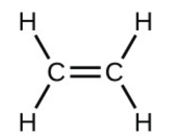
تمرين - 8
كتابة الصيغة الجُزيئيّة بالاعتماد على صيغة التمثيل الإلكتروني
معطى أمامك صيغة التمثيل الإلكتروني لجُزيء الإيثيلن، ما هي الصيغة الجُزيئية للإيثيلين؟ طريقة الحل:
الذرّة هيدروجين، H كربون، C
عدد الذرّات
4 2
طريقة الحلّ
C₂H₄

Slide 30
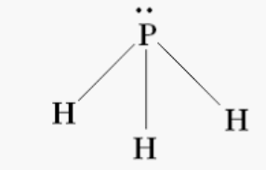
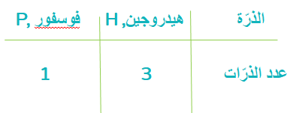
تمرين - 9
كتابة الصيغة الجُزيئيّة بالاعتماد على صيغة التمثيل الإلكتروني
معطى أمامك صيغة التمثيل الإلكتروني لجُزيء الفوسفين، ما هي الصيغة الجُزيئية للفوسفين؟
طريقة الحلّ
PH₃
Notes:
تمّ اضافته

Slide 31
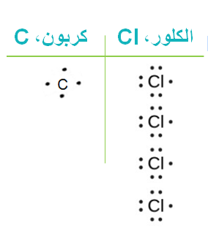
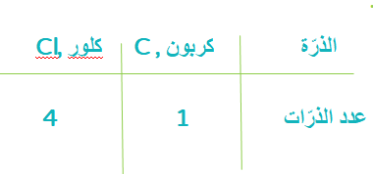
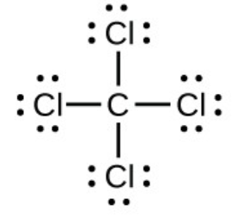
تمرين - 10
كتابة الصيغة الجُزيئيّة بالاعتماد على صيغة التمثيل الالكتروني
المُركّب A مُكوَّن من ذرّة كربون، C وأربع ذرّات كلور، Cl.
أ. ما هي الصيغة الجُزيئيّة للمُركّب A؟ ب. ما هي صيغة التمثيل الإلكتروني للمُركّب A؟
CCl₄
Notes:
הטבלה מימן לא מעוצבת בצורה טובה, ניסיתי לסדר אבל אין אפשרות תסדרי אותה בבקשה, צבע אחיד, פונט גדול יותר

Slide 32
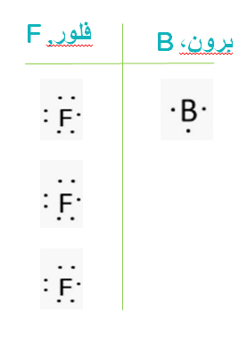
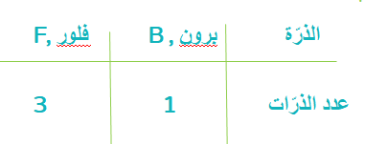
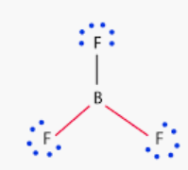
تمرين - 11
كتابة الصيغة الجُزيئيّة بالاعتماد على صيغة التمثيل الالكتروني
المُركّب A مُكوَّن من ذرّة بورون، B وثلاث ذرّات، F.
أ. ما هي الصيغة الجُزيئيّة للمُركّب A؟ ب. ما هي صيغة التمثيل الإلكتروني للمُركّب A؟
فلور، F
بورون، B
BF₃
فلور، F
بورون، B
Notes:
تمّ اضافته

Slide 33
تمرين - 12
صيغة التمثيل الإلكتروني للجزيئات
معطى أمامك صيغتان لجزيئَي لمادّتَيْن HClO , CNCl
اكتب صيغة تمثيل إلكترونيّة لكُلّ واحد من الجزيئين.
Notes:
تم اضافتها

Slide 34


حلّ تمرين - 12
صيغة التمثيل الإلكتروني للجزيئات
معطى أمامك صيغتان لجزيئَي لمادّتَيْن HClO , CNCl
اكتب صيغة تمثيل إلكترونيّة لكُل واحد من الجزيئين
Notes:
تم اضافتها- משתמשת בעט אלקטרוני להסביר המטענים

Slide 35
تمرين - 13
بجروت 2009، نموذج 37303
صيغة التمثيل الإلكتروني للجزيئات
معطى أمامك صيغة جزيئين : N₂H₄ و- H₂O₂. ومعطى قيم السالبيّة الكهربائيّة لذرات الهيدروجين، النيتروجين والأكسجين.
أ. أكتب صيغة تمثيل الكتروني لكُلّ واحد من الجزيئات؟
ب. طول الرّابط N-H بجُزيء N₂H₄ أطول من طول الرّابط O-H بجُزيءH₂O₂. فسّر هذه الحقيقة؟
N | H | O | الذرّة
3.0 | 2.1 | 3.5 | السالبيّة الكهربائيّة

Slide 36
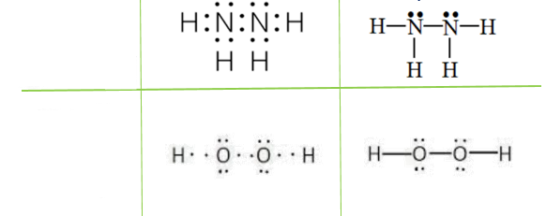
حلّ تمرين - 13
بجروت 2009، نموذج 37303
صيغة التمثيل الإلكتروني للجُزيئات
معطى أمامك صيغة جزيئين : N₂H₄ و- H₂O₂. ومعطى قيم السالبيّة الكهربائيّة لذرّات الهيدروجين، النيتروجين والأوكسجين.
أ. أكتب صيغة تمثيل الكتروني لكُلّ واحد من الجُزيئات؟
Notes:
להשלים עם העט האלקטרוני

Slide 37

حلّ تمرين - 13
بجروت 2009، نموذج 37303
طول الرّابط الكوفلنتيّ
معطى أمامك صيغة جزيئين : N₂H₄ و- H₂O₂. ومعطى قيم السالبيّة الكهربائيّة لذرّات الهيدروجين، النيتروجين والأوكسجين.
ب- طول الرّابط N-H في جُزيء N₂H₄ أطول من طول الرّابط O-H في جُزيءH₂O₂ فسّر هذه الحقيقة.
بالرّابطين يوجد ذرّة هيدروجين. نصف قطر ذرّة الأكسجين< نصف قطر ذرّة النيتروجين. لذلك الأنوية تجذب الإلكترونات الرّابطة بشكلٍ أقوى بالرّابط O-H. كل واحد من الرّابطين فردي ومتقطب.
تقطب الرّابط O-H > تقطب الرّابط N-H بسبب فرق السالبيّة الكهربائية بين الذرّات المُشترِكة بتكوين الرابط فهو أكبر في الرّابط O-H، بالتالي بالإضافة إلى التجاذب بين الأنوية والإلكترونات الرّابطة تضاف قوى تجاذب إضافيّة بين الشحنات الجزئيّة على الذرّات.

Slide 38

أُدخل عبر الـ – QR الذي أمامك إلى المَهمَّة البيتيّة
Notes:
לא ניתן להיכנס לקוד

Slide 39

שימוש ביצירות מוגנות בזכויות יוצרים ואיתור בעלי זכויות
השימוש ביצירות במהלך שידור זה נעשה לפי סעיף 27א לחוק זכות יוצרים، תשס"ח-2007. אם הינך בעל הזכויות באחת היצירות، באפשרותך לבקש מאיתנו לחדול מהשימוש ביצירה، זאת באמצעות פנייה לדוא"ל rights@education.gov.il

